Slide 1
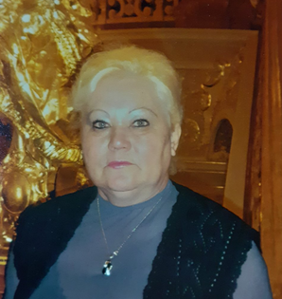
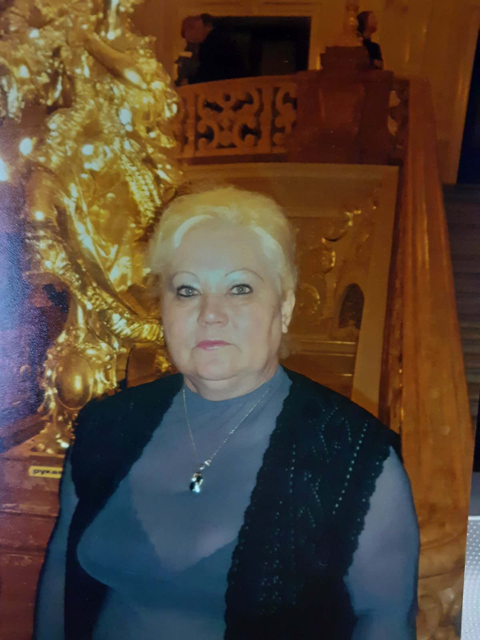
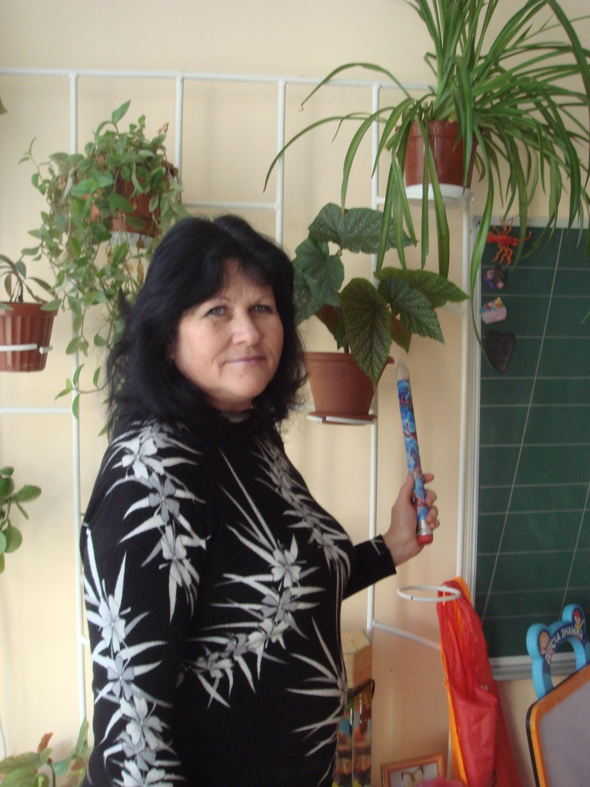
Богданова Людмила Олексіївна
Дата народження: 05.07.1957р.
Освіта: середньо-спеціальна
Спеціальність: вихователь групи продовженого дня
Загальний стаж роботи: 42 роки
Педагогічний стаж: 32 років
З 2013 року – вихователь групи продовженого дня НВК
м. Чорноморська

Slide 2
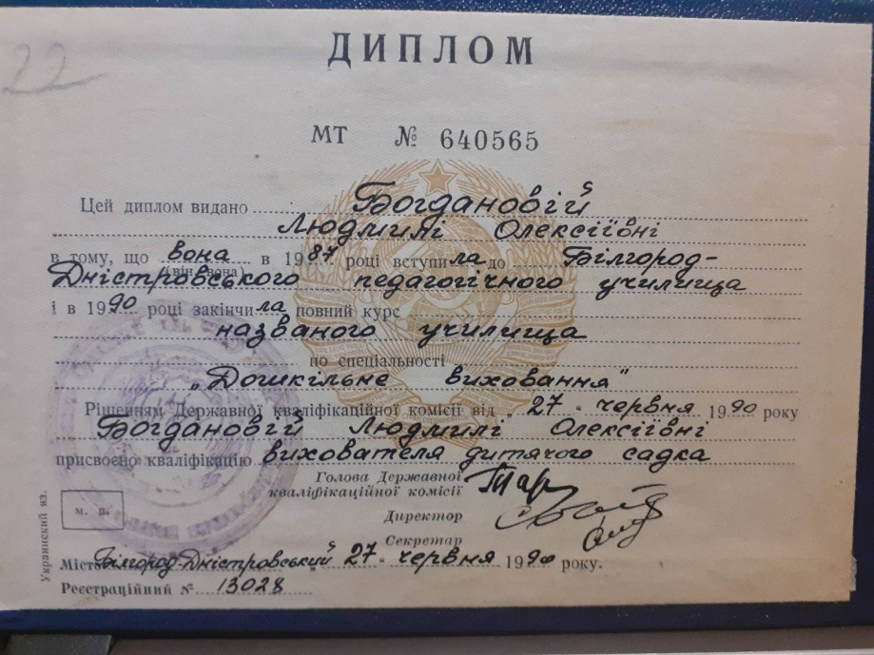
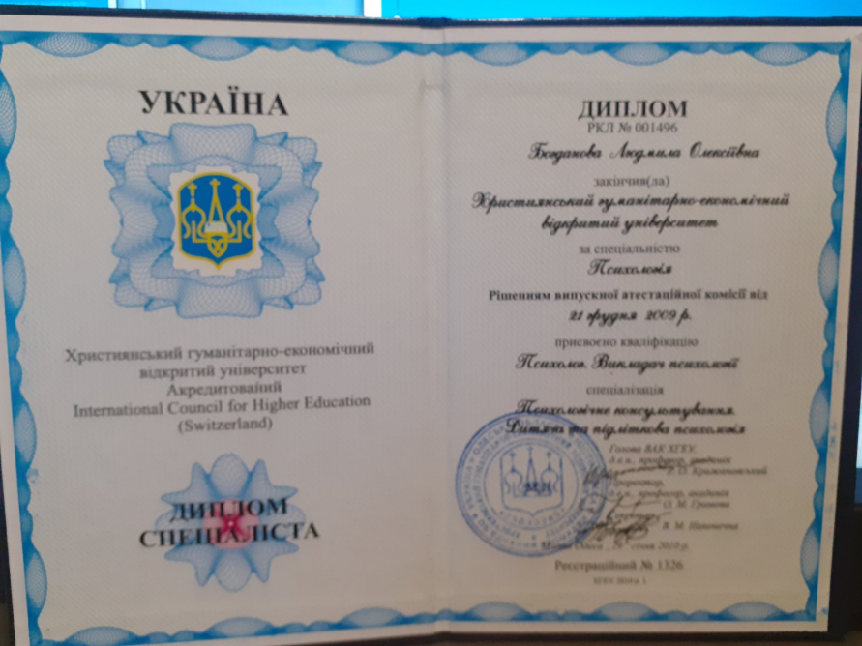
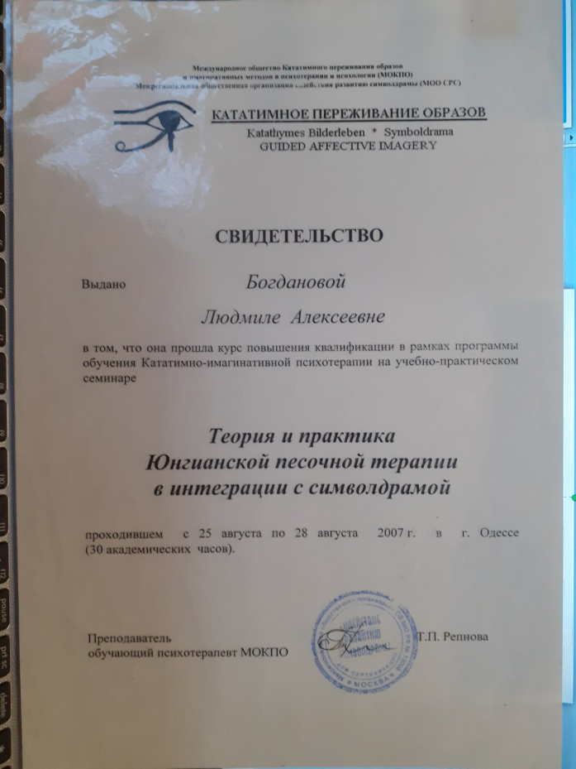
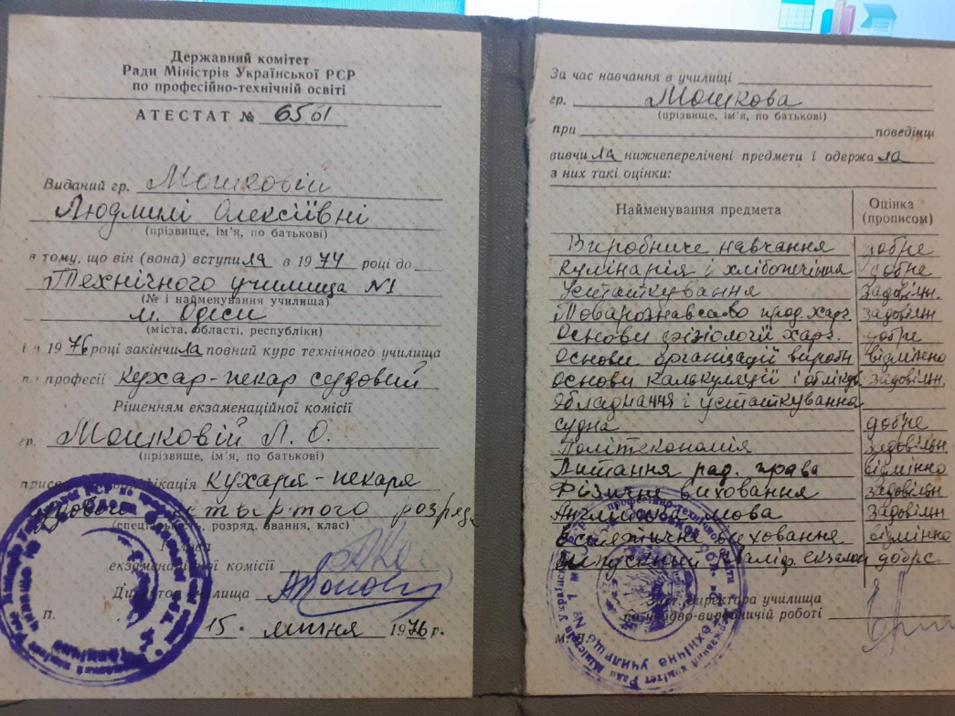
1

Slide 3
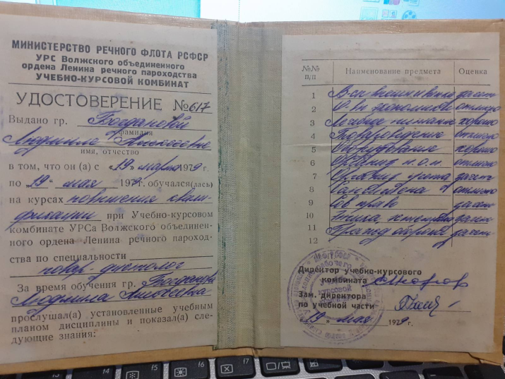
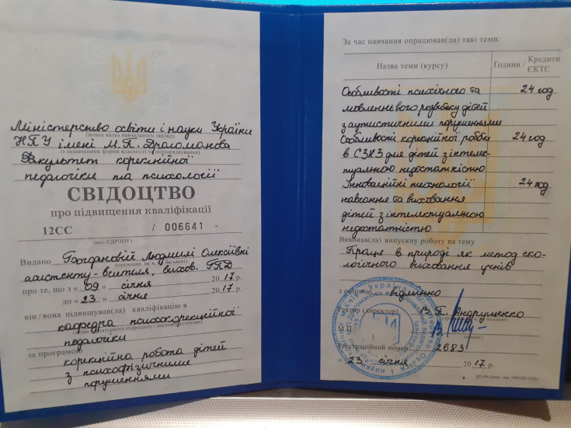
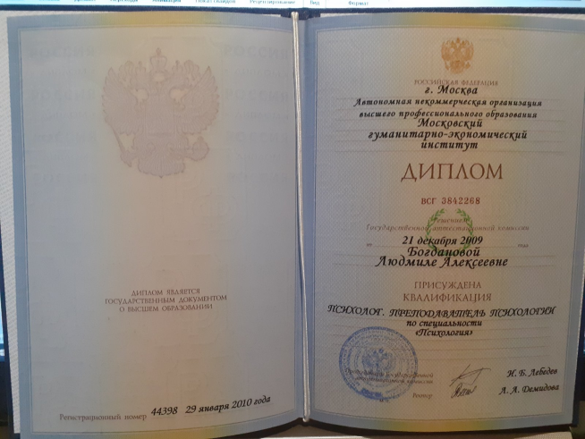
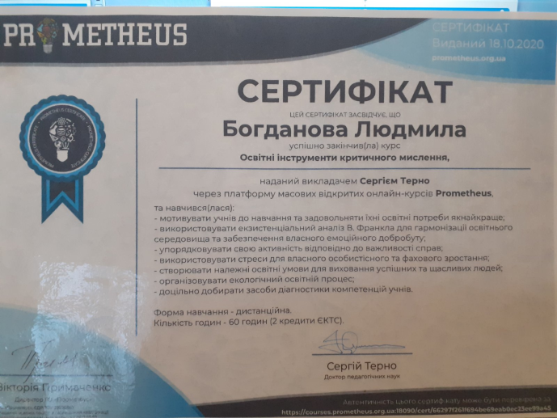
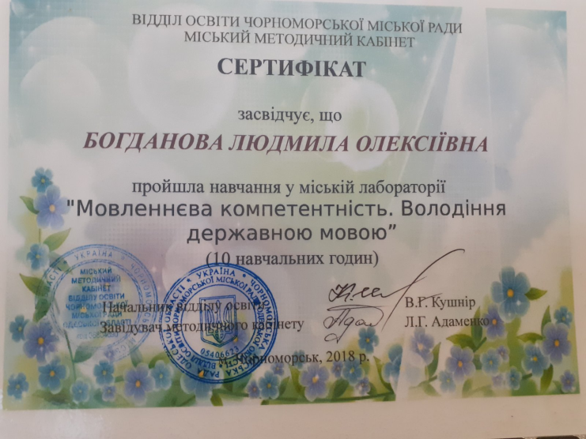
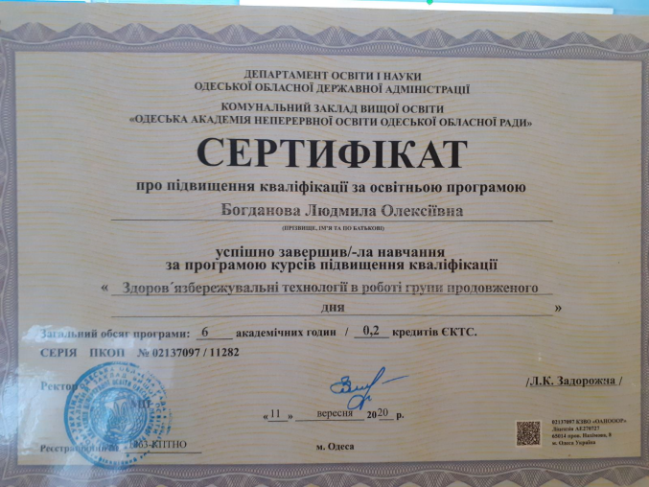

Slide 4
Моє кредо: С детьми всегда должна быть рядом, Даря тепло и согревая взглядом. Их в мир прекрасного вести, И помни заповедь: «Не навреди!»!»

Slide 5
Тема атестації: «Мотивація освітньої діяльності молодших дошкільників» Направлення: «Розвиток навичок до загальнолюдських норм поведінки та моралі та формування мотивації на здоровий спосіб життя»

Slide 6
Навчальна діяльність як провідна діяльність молодшого шкільного віку. Визначено мету початкової ланки шкільного навчання, особливості молодшого шкільного віку для формування навчальної мотивації учнів, провідні мотиви. Молодший шкільний вік має великі ресурси формування шкільної мотивації учнів. Важливо формувати в дітей молодшого шкільного віку такі якості особистості, які необхідні для життя в нових умовах відкритого суспільства: відповідальності, ініціативності, самостійності, що можливо тільки за наявності високого рівня шкільної мотивації.
Мотивація є обов’язковим компонентом будь-якої діяльності, зокрема й навчальної. Від спрямованості та рівня сформованості навчальної мотивації залежить успішність навчальної діяльності.
Освітня діяльність, яка є більш успішною за умови сформованого позитивного ставлення до навчання, пізнавального інтересу, потреби в здобутті знань, умінь і навичок.

Slide 7
Структура мотивації
Це складна, неоднорідна, багаторівнева система, що включає:
потреби,
мотиви,
інтереси,
ідеали,
прагнення,
установки,
емоції,
норми,
Цінності.

Slide 13
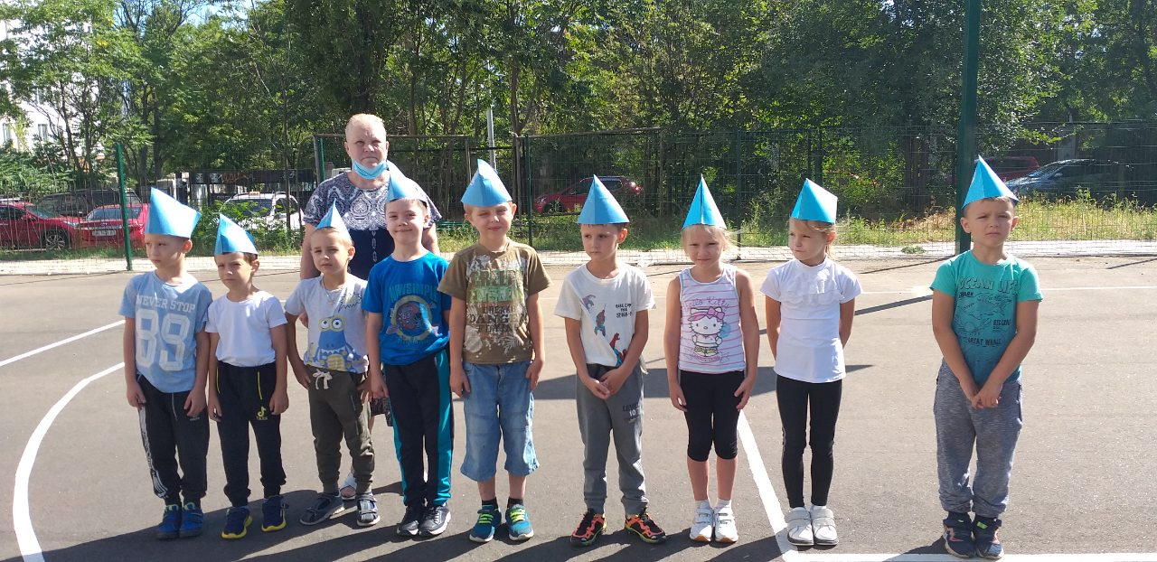
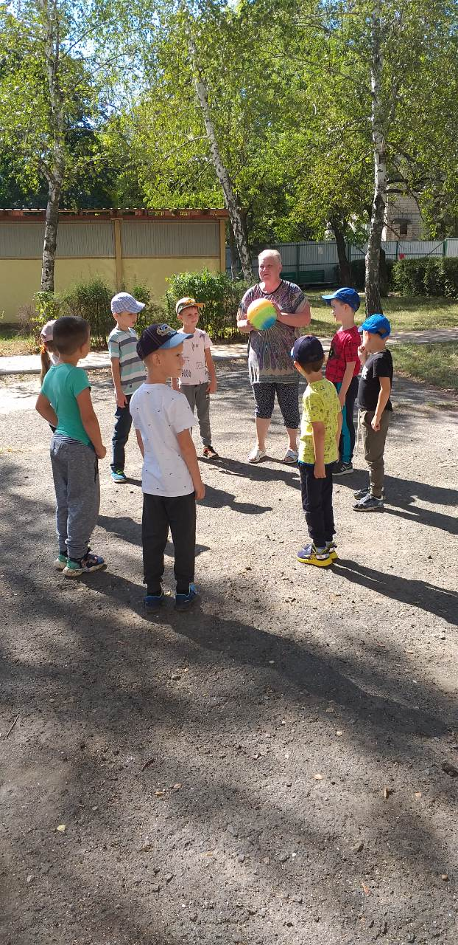
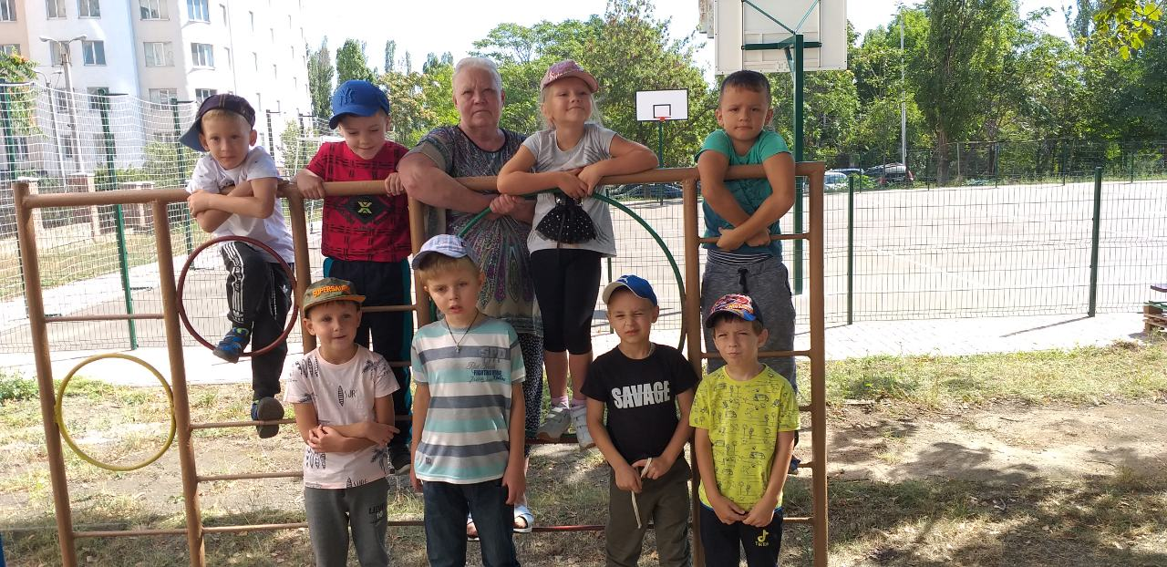

Slide 14
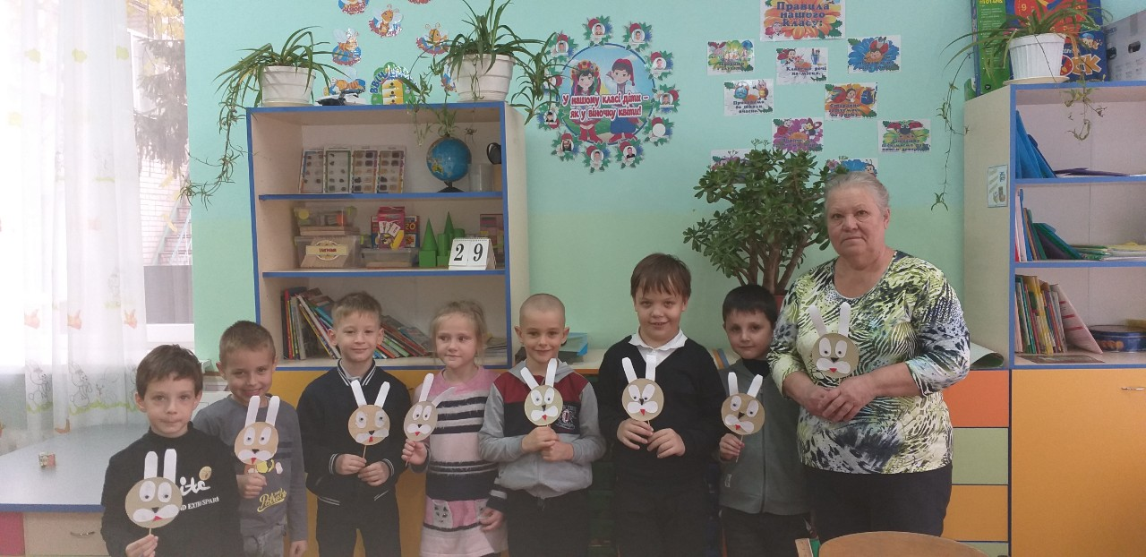
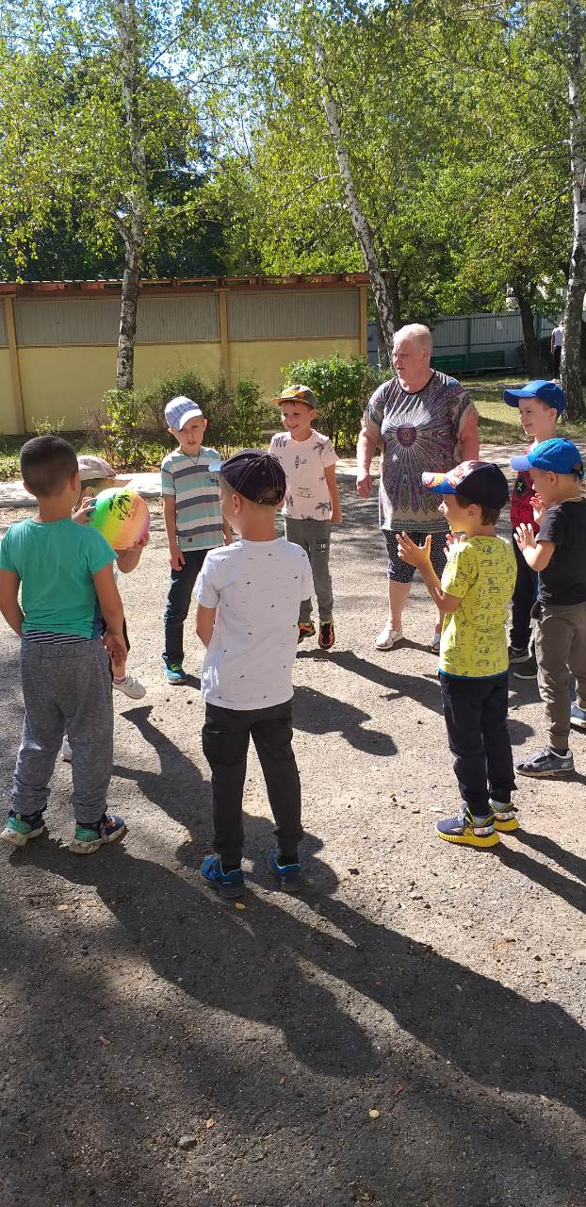
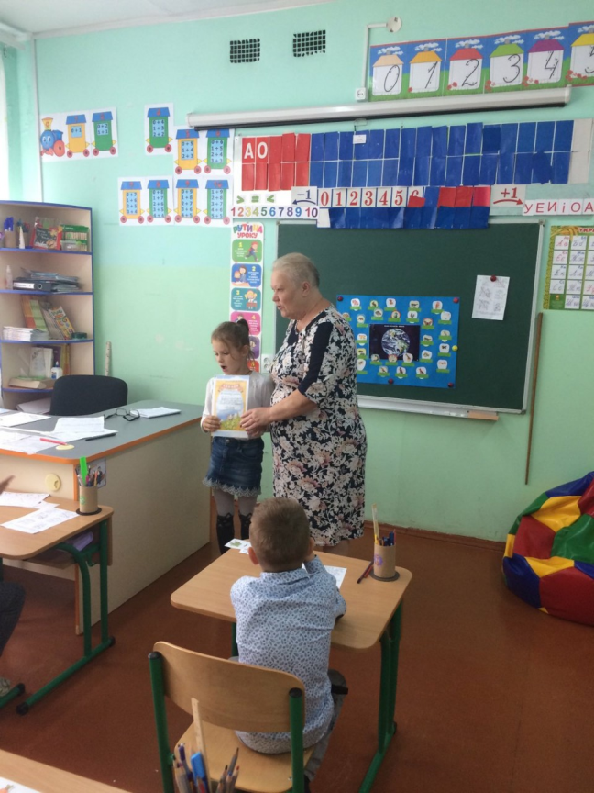
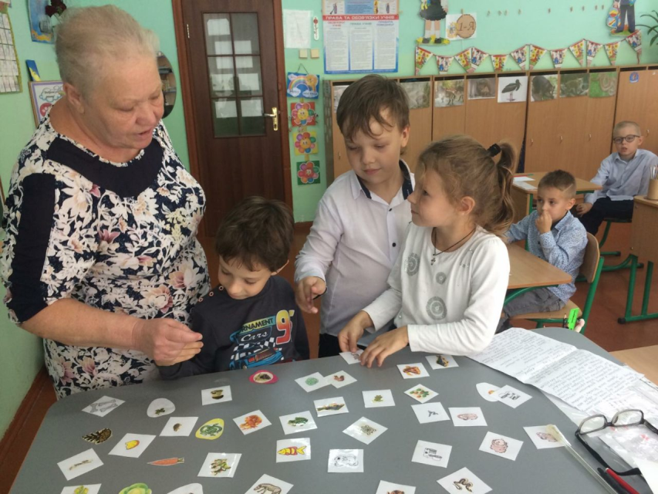
Діяльність дітей:

